Slide 1


2024년 지능화 파일럿 프로젝트
프로젝트 계획서
Project
라인스캔 카메라 이미지를 활용한
Auto-Encoder 기반 PCB 불량 검출
Classification of Semiconductor Wafer Defects Using Deep Convolutional Neural Networks
논문의 핵심어(keyword)를 포함해야 함
Domain(분야) / Methodology(or Algorithm) / Goal(목적)
이영희(2022254000)
2024. 09. 09.

Slide 2

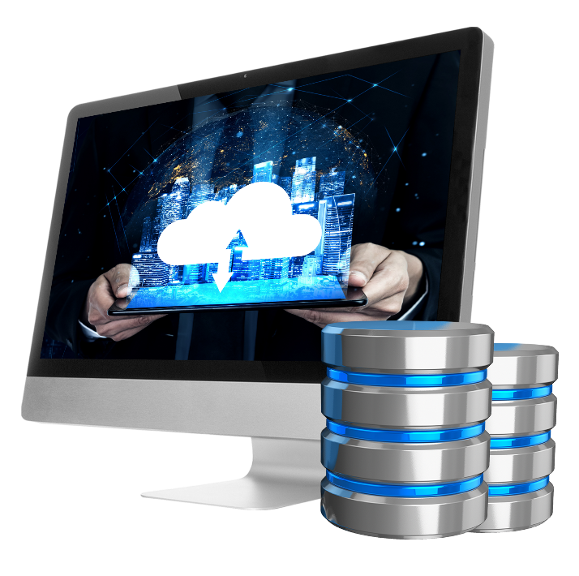
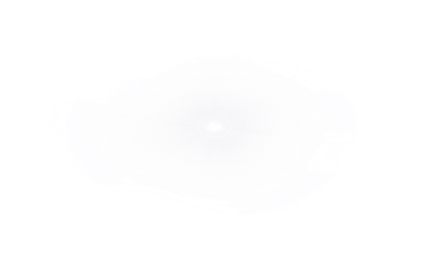
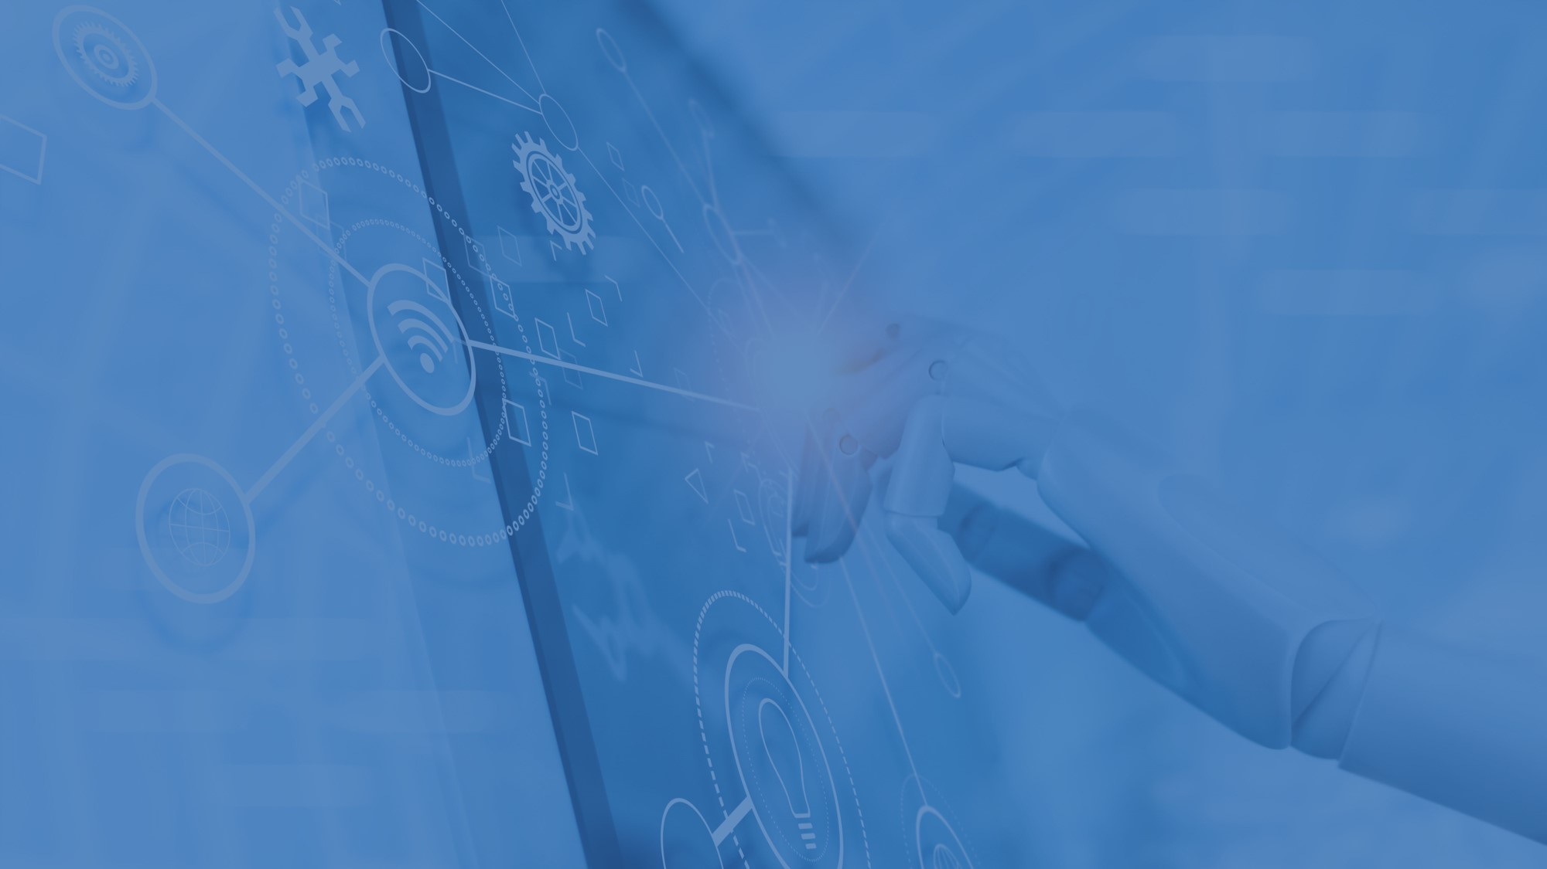
2024년 지능화 파일럿 프로젝트
프로젝트 계획서
Contents
연구 배경
기존 연구(or 기술)의 한계
연구 목표
관련 연구
실험 장치 및 데이터셋
연구 방법
연구 결과 및 토의
향후 추진 일정
논문은 자신의 학문적 주장 혹은 가설을 적합한 절차와 형식에 맞추어서 이론적으로 논증하거나, 재현 가능한 실험결과/통계분석으로 입증하는 글

Slide 3
연구 배경
1.
배경 및 필요성
왜 라인스캔 카메라를 활용하는가?
→ 일반적인 제조 기업에서는 제품 생산시에 컨베이어벨트를 따라 제품을 이동하며 생산하는 파이프라인 방식을 사용하고 있음
→ 기존의 Area-Scan 방식을 활용하는 카메라(2D)를 사용한다면, 이미지 획득 시마다 라인을 멈추며 진행해야 하고, 이로 인한 Loss가 발생하여 생산성이 감소할 수 있음
→ 반면, 라인 스캔 카메라(1D)를 사용한다면, 고해상도 이미지를 획득할 수 있으며 실시간으로 이미지를 획득하는 것이 가능해져 생산성을 높일 수 있음
→ 따라서, 이동하는 물체에 대해 라인 스캔 카메라를 활용하여 이미지를 획득하고 불량을 검출하는 것이 가능하다면, 실시간으로 정밀 불량 검출이 가능한 효율적인 생산 시스템을 구성할 수 있음
왜 Auto Encoder 방식으로 모델을 구축 하였는가?
→ 대부분의 제조 라인에서는 실제 불량이 발생하는 경우가 많지 않기 때문에 불량 데이터를 확보하기가 어려움
→ 딥러닝을 적용할 시에, 불량 검출을 위해 수많은 불량에 대해 모두 학습해야 하는 것 또한 매우 어려움
→ 특히, 다품종 소량생산 제품의 경우, 데이터 확보와 여러가지 불량 Case에 대해 학습한다는 것은 거의 불가능 함
→ 따라서, 정상 데이터만 학습하여 불량을 검출하는 Auto-Encoder 방식을 활용하고자 함
3

Slide 4
연구 배경
2.
문제 정의
라인 스캔 카메라를 활용하여 획득한 이미지에 대해 정확한 불량 여부를 판단함
4

Slide 5
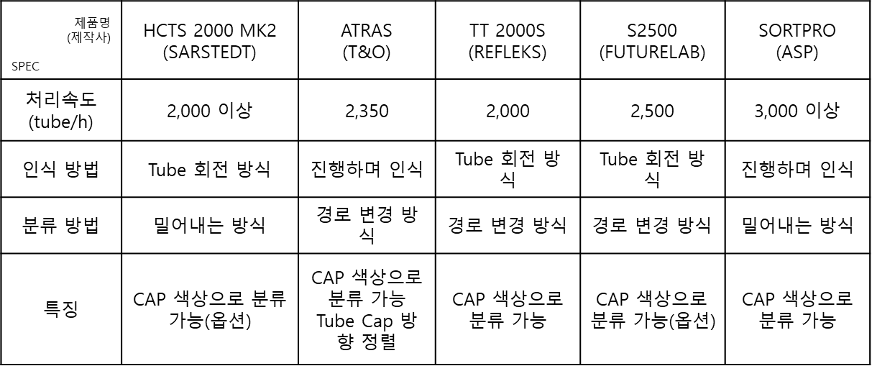
기존 연구(or 기술)의 한계
1.
기존 연구(or 기술)의 한계
기존 기술(논문, 특허, 제품) 조사 → 정리 (표)
기존 기술에 대한 문제점, 한계 기술
이 한계점을 해결하기 위해 본 연구를 수행한다는 흐름을 가져가야 함
AI 가 아닌 패턴 검사를 사용하여 검출
AI 적용 시, 발생 가능한 불량을 모두 학습하여 검출
불량 데이터 확보의 어려움
다품종 소량 생산 시,
2.
기존 연구(or 기술, 제품)의 현황, 비교
가독성 !!!
5

Slide 6
연구 목표
1.
연구 목표
라인스캔 카메라 이미지를 활용한 PCB 불량 검출 모델 개발
이미지 획득장치 구성
데이터 수집
Auto Encoder 기반 불량 검출 모델 개발
현장 적용을 위한 데이터 전처리 시스템 구축 (추후 진행)
불특정하게 공급되는 이미지들을 동일한 각도 및 방향으로 정렬할 수 있는 이미지 전처리 기능 추가
2.
기대 효과
컨베이어벨트를 따라 이동하는 제조 라인에 해당 시스템을 적용함으로써, 생산 효율성을 극대화
특히, 불량 데이터 확보가 어려운 다품종 소량 생산 및 초도 생산에 효과적으로 대응할 수 있음
6

Slide 7
관련 연구 (or 기술)
1.
PCB 불량 검출에 대한 연구
본 연구와 관련된, 유사한 논문, 특허, 제품 등의 분석 → 연구사를 정리
각 기술의 접근법, 장단점 등을 기술하고 그런 연구의 흐름 속에서 나의 연구방향을 설정하도록 스토리를 만들 것
라벨의 색상을 이용한 채혈 튜브 검사 : 김 등(2016)
방법은…. (연구 결과를 간단히 기술)
문제점도 언급
문자인식을 이용한 OOO 검사 : 노 등(2016)
방법은…. (연구 결과를 간단히 기술)
문제점도 언급
2.
Auto-Encoder를 활용한 불량 검출에 대한 연구
VGG-16을 이용한 OOO 불량 검사 : 박 등(2017)
방법은…. (연구 결과를 간단히 기술)
문제점도 언급
ResNet을 이용한 채혈 튜브 검사 : Smith (2018)
방법은…. (연구 결과를 간단히 기술)
문제점도 언급
7

Slide 8
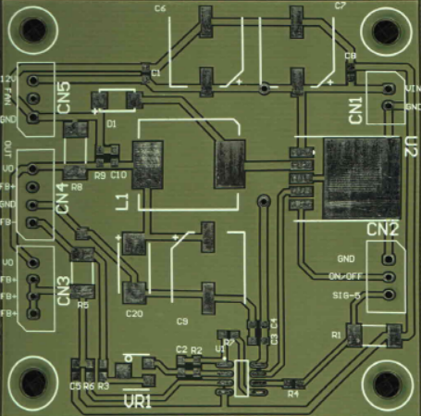
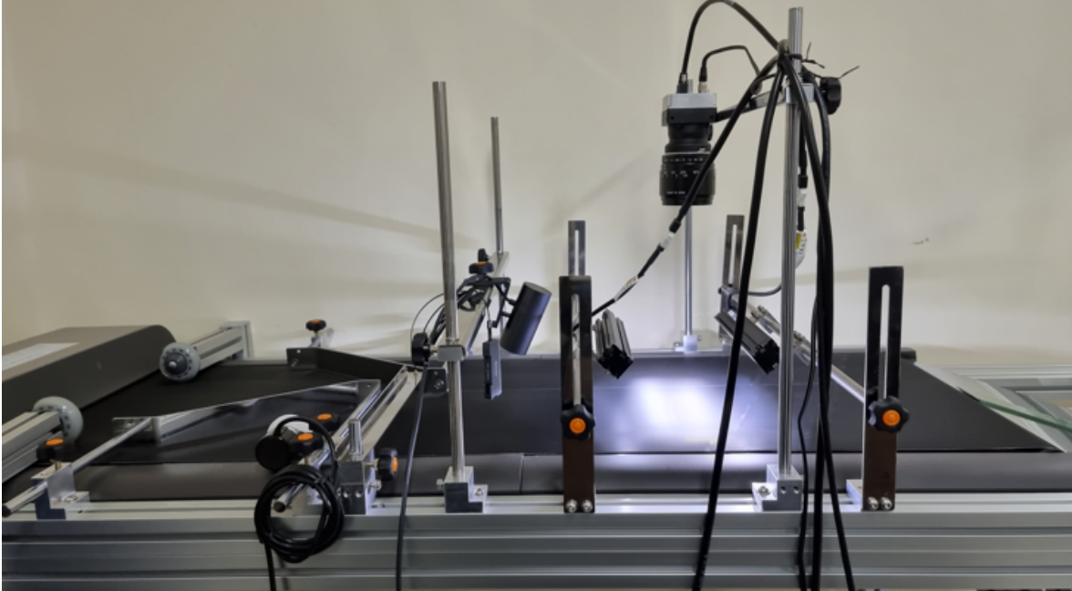
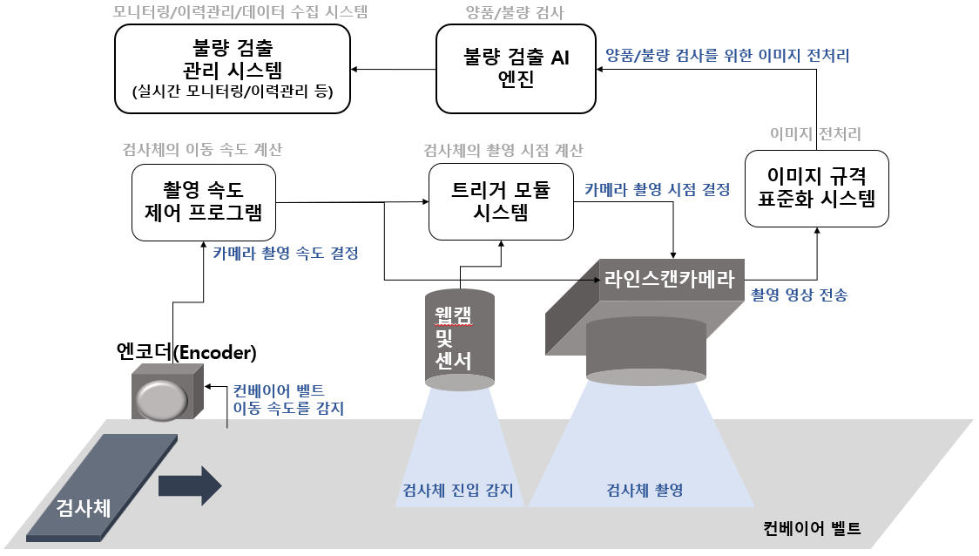
실험 장치
1.
대상 제품 (or 재료)
PCB (Printed Circuit Board)
[재료로 활용한 PCB 모습]
2.
실험 장치 (or 시스템 구성)
라인스캔 카메라를 활용한 이미지 촬영
컨베이어벨트 구조물 위에서 이동하는 물체를 인식하여 촬영
촬영 타이밍을 맞추기 위해, 웹캠으로 진입 시점을 감지하여 트리거를 발생
적절한 촬영 속도를 맞추기 위해, 이동 속도를 감안하여 Fine Tunning 진행
획득한 이미지들을 균일한 각도 및 방향으로 정렬하는 전처리 방법 연구
전처리가 완료된 이미지에 대한 불량 검출 모델 구축
[라인스캔 카메라를 설치한 실험 장치 ]
8

Slide 9
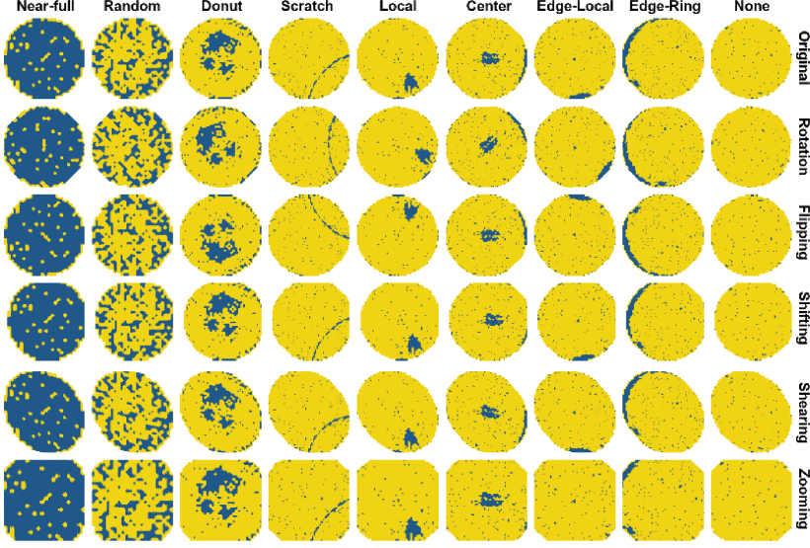
데이터셋
1.
데이터셋
데이터에 대해 상세히 기술 : 타입, 수량, 특징 등
반도체 제조공정 46,293개 로트에서 WM 총 811,457개 수집
해상도 : (6×21) ~ (300×202) 범위의 총 632개의 다양한 크기
With Label
172,950 (21.3%)
None
147,431
(18.17%)
Center
4,294
(0.53%)
Donut
555
(0.07%)
Edge-Loc
5189
(0.64%)
Edge-Ring
9680
(1.19%)
Local
3593
(0.44%)
Random
866
(0.11%)
Scratch
1193
(0.15%)
Near-full
149
(0.02%)
2.
데이터 전처리
원본 데이터를 무작위로 증량시킴으로써 데이터셋의 다양성과 크기를 모두 향상
기하학적 데이터 증강 방법
수평/수직 대칭, 수평/수직 이동, 회전, 확대/축소
불량의 크기, 위치, 방향 변화에 대한 내성을 갖도록 함
9

Slide 10
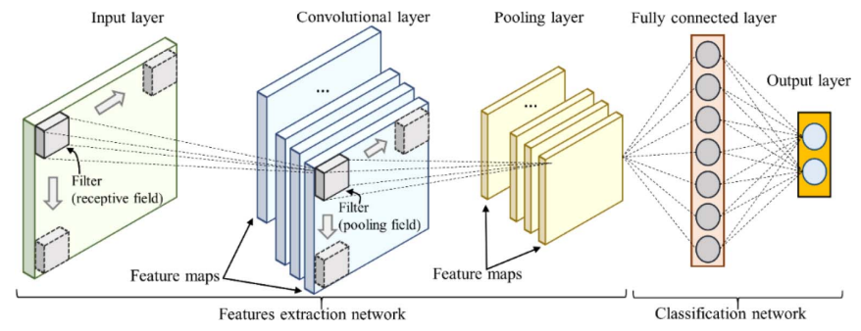
연구 방법
1.
Convolutional Neural Network (CNN)
내가 적용할 방법에 대해 이론적인 설명
다층 퍼셉트론(MLP)의 발전된 형태이며 이미지 처리에 적합한 신경망
인간의 시각 피질과 유사하고 2차원(2D) 특징을 추출하고 학습
같은 크기의 DNN에 비해 파라미터 수가 매우 적다.
그림, 표, flow chart 활용
실험: 데이터(수집 방법, 예시), 적용 알고리즘 설명
서비스 개발: 서비스 내용, 구성도 설명
2.
CNN의 구조
특징 추출 네트워크 : Convolution layer (+ ReLU / BN) + Pooling layer → Feature map 생성
분류 네트워크 : Fully connected layers + Sigmoid / Softmax → 단일/다중 Class (범주형 데이터)
10

Slide 11
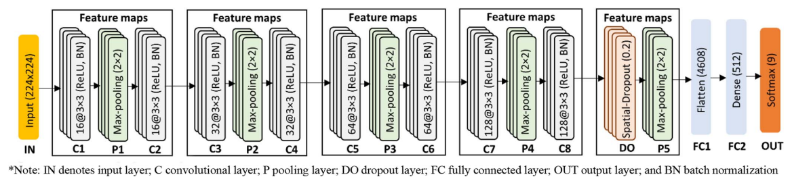
연구 방법
3.
제안하는 모델
내가 네트워크를 설계했다면 그 모델에 대해 설명, 왜 그렇게 설계했는지?
하나의 입력층, 각각 배치 정규화(BN), 제로 패딩 및 ReLU 활성함수가 있는 8개의 Conv층, 5개의 풀링층 (4개의 Conv-Pool-Conv 그룹), 1개의 드롭아웃층, 2개의 완전연결(FC)층 및 1개의 출력층
4개의 Conv-Pool-Conv 그룹에 대해 각각 16, 32, 64, 128개의 피처맵을 사용
기울기 소멸 문제(VGP) 해결
ReLU 활성화 함수 사용 (출력층만 softmax 함수)
Batch Normalization : 공분산의 변동을 줄임
Overfitting 방지 : 규제화(regularization)
Dropout : 학습 시 일정 확률로 뉴런과 뉴런의 연결을 무작위로 제거시키는 것
SpatilalDropout(SD) = 0.2 : SD는 Conv층에서 nf×H×W 크기의 전체 피처맵을 삭제
그림, 표, flow chart 활용
실험: 데이터(수집 방법, 예시), 적용 알고리즘 설명
서비스 개발: 서비스 내용, 구성도 설명
11

Slide 12
연구 방법
4.
모델의 학습
하이퍼파라미터 설정
optimizer = Adam Stochastic
batch size = 100
epoch = 20
learning rate = 0.001
loss function = categorical crossentropy
컴퓨터 사양 (H/W)
CPU : Intel Xeon CPU E5-2696 v5 @ 4.40GHz
RAM : 512GB
GPU : NVIDIA GeForce GTX 1080 24GB
AI Framework (S/W)
Tensorflow 및 Keras
그림, 표, flow chart 로 정리
수식도 활용
12

Slide 13

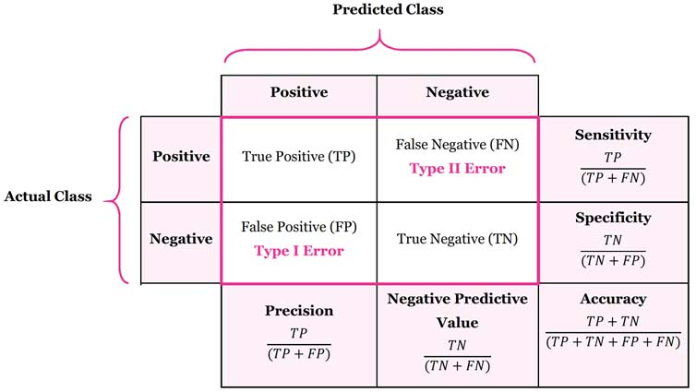
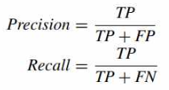

연구 방법
5.
모델의 성능평가
그림, 표, flow chart 로 정리
수식도 활용
분류성능을 측정하기 위해 정확도, 정밀도, 재현율, F1-score를 사용
TP (true positive), FP (false positive), FN (false negative) 및 TN (true negative)
13

Slide 14
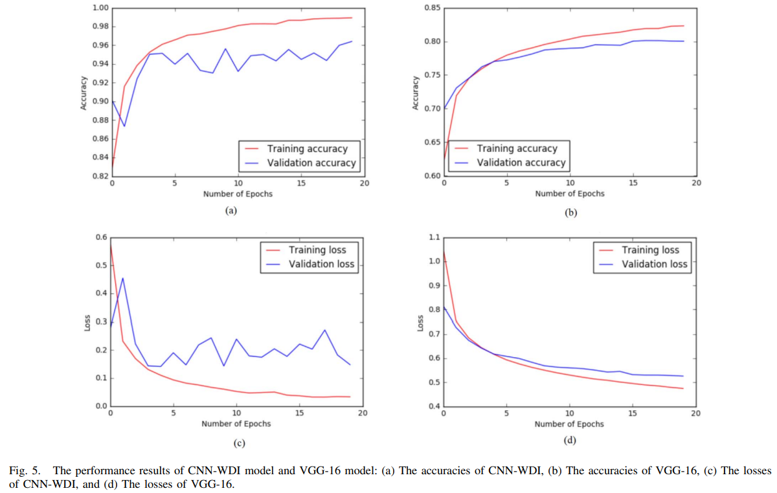
연구 결과 및 토의
1.
모델의 학습 곡선
내가 네트워크를 설계했다면 그 모델에 대해 설명, 왜 그렇게 설계했는지?
epoch에 따른 학습/검증 정확도 및 손실(loss) 추이
초기에 손실과 정확도의 학습효과가 두드러짐
조기종료 조건으로 학습하여 과적합 방지
학습과 테스트 정확도는 각각 …
14

Slide 15
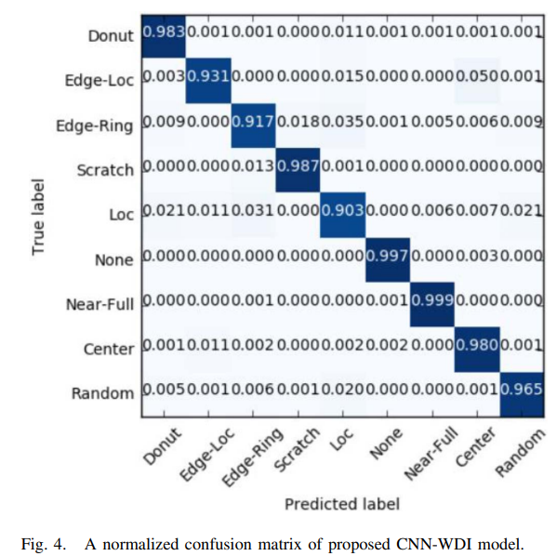
연구 결과 및 토의
2.
제안하는 모델의 분류 성능
내가 네트워크를 설계했다면 그 모델에 대해 설명, 왜 그렇게 설계했는지?
Local 불량은 Donut, Edge-Ring 및 Random 불량 패턴과 매우 유사하므로 오분류가 많다.
Edge-Loc 클래스는 각각 1.5% 및 5.0%의 비율로 Local 및 Center 클래스로 잘못 분류
Edge-Ring 클래스는 Scratch 및 Local 클래스로 각각 1.8% 및 3.5%의 비율로 오분류
15

Slide 16
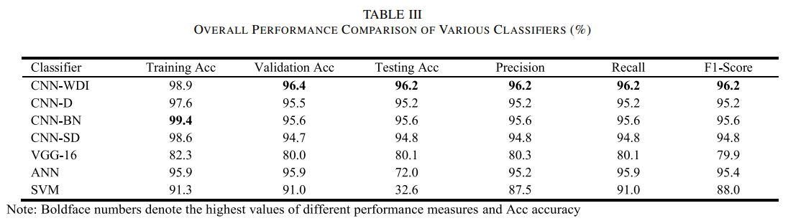
연구 결과 및 토의
3.
제안하는 모델과 다른 모델의 비교
다양한 조건의 모델에 대해 비교 or
동일한 모델에 대해 다양한 하이퍼파라미터에 대해 비교함으로써 모델의 최적화 수행
ANN : 입력층-은닉층(100 노드)-출력층
SVM : 수동으로 Radon 기반 특징 추출, OvR(one-vs-rest) 방법으로 다중 분류
VGG-16 : 13개의 Conv층, 5개의 max-pooling층, 3개의 완전연결층 (16층)
학습 매개변수가 270만 개에 불과한 우리 모델에 비해
VGG-16은 학습 매개변수의 수(즉, 1억 3,420만 개)가 매우 많지만, 여전히 우리 모델은 최대 18.6%의 학습 정확도를 개선 (학습시간도 1/3로 단축)
그림, 표, flow chart 활용
데이터 전처리 & 증량, 적용 알고리즘 설명
서비스 개발: 서비스 내용, 구성도 설명
16

Slide 17
향후 추진 일정
1.
추진 현황
하계방학 중에 실험장치를 구성하고 데이터를 수집한 후 예비실험을 수행함
실험 결과가 기대만큼 좋지 않아서 새로운 방법을 모색하고 있음
…. 추가 보완사항 등
예시
2.
향후 추진 일정
학위청구 논문심사 일정(예정): 12/초~중
주요 추진 내용
수업 진행 내용
주제 선정 및 제목 결정
관련 연구 및 기술 조사
연구(or 개발) 방법론 확정
초기 실험(or 프로토타입 개발)
실험(or 개발) 검증 및 완료
발표자료 및 논문 작성
예비 | 1 | 2 | 3 | 4 | 5 | 6 | 7 | 8 | 9 | 10 | 11 | 12 | 13 | 14 | 15
계획서 발표 |  |  |  | 중간 발표(서론~실험결과) |  |  |  |  | 최종 발표(논문 및 발표자료 완성)
17

Slide 18
2024년 지능화 파일럿 프로젝트
프로젝트 계획서
감사합니다

